Slide 1
ÔN TẬP
Câu 1: Hãy kể tên một số loại đồng hồ đo điện mà em biết?
Đồng hồ đo điện gồm có: vôn kế, ampe kế, oát kế, công tơ, ôm kế, đồng hồ vạn năng.

Slide 2
ÔN TẬP
Câu 2: Tên gọi - kí hiệu của các loại đồng hồ đo điện
Tên gọi | Kí hiệu
Vôn kế
Ampe kế
Oát kế
Công tơ điện
Ôm kế
Cấp chính xác
Điện áp thử cách điện (2kV)
Phương đặt dụng cụ đo
V
A
W
kWh
Ω
0,1; 0,5; …
2kV
→ ; ┴

Slide 3
ÔN TẬP
Câu 3: Công dụng của đồng hồ đo điện:
- Biết được tình trạng làm việc của các thiết bị điện, phán đoán được nguyên nhân những hư hỏng, sự cố kĩ thuật, hiện tượng làm việc không bình thường của mạch điện và đồ dùng điện.

Slide 4
ÔN TẬP
Câu 4: Đại lượng đo của đồng hồ đo điện:
Đồng hồ đo điện | Đại lượng đo
Ampe kế
Oát kế
Vôn kế
Công tơ
Ôm kế
Đồng hồ vạn năng
Cường độ dòng điện
Công suất
Điện áp
Điện năng tiêu thụ của mạch điện
Điện trở mạch điện
Điện áp, dòng điện, điện trở

Slide 5
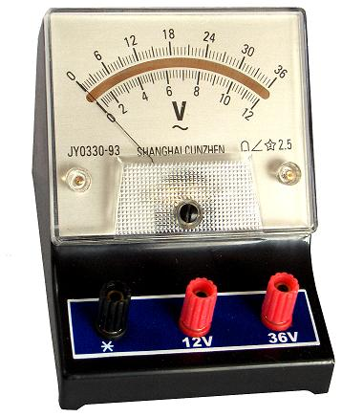
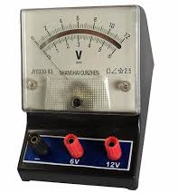
ÔN TẬP
Câu 5: Tìm hiểu đồng hồ đo điện:
- Kí hiệu ghi trên mặt đồng hồ: V
- Chức năng của đồng hồ:
Đo điện áp
- Thang đo: 6V, 12V, 36V
Vôn kế

Slide 6
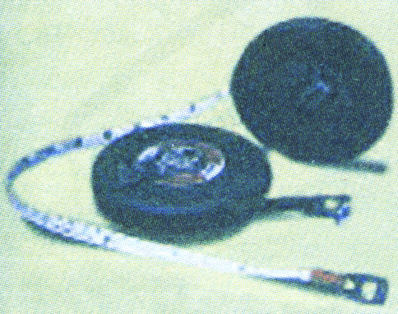
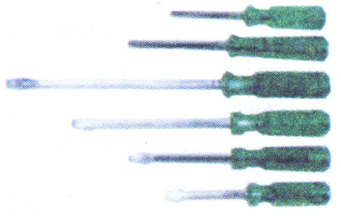
ÔN TẬP
Câu 6: Công dụng các dụng cụ cơ khí:
Tên dụng cụ | Hình vẽ | Công dụng
Thước cuộn
Đo chiều dài
Tua vít
Vặn ốc

Slide 7
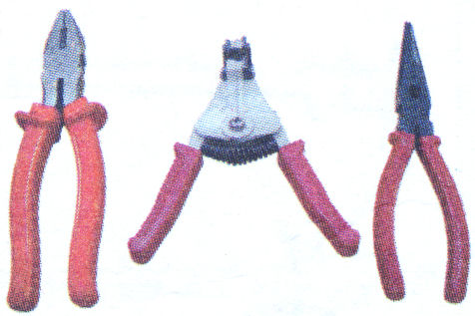
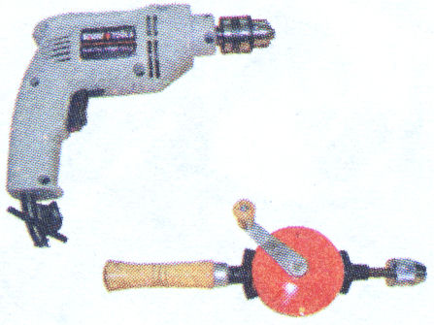
Tên dụng cụ | Hình vẽ | Công dụng
Cắt dây dẫn, tuốt dây và giữ dây dẫn khi nối
Kìm
Khoan lỗ trên gỗ, bê tông,…để lắp đặt dây dẫn, thiết bị điện
Khoan cầm
tay

